Slide 1
§6.7 电磁场中带电粒子的拉格朗日量和哈密顿量

Slide 2
把力学方程表为分析力学形式更具有普遍的意义，因为这样可以在一般广义坐标下研究力学系统的运动，因而对力学系统的性质可以作出普遍的推论。把带电粒子在电磁场中的运动方程用分析力学的拉格朗日形式和哈密顿形式表示出来。

Slide 3
另一方面，在微观领域内带电粒子的运动问题占有重要地位，例如电子在原子核的场内运动就属于这类问题。在微观领域内需要用量子力学来解决粒子运动问题，而量子力学是用哈密顿量或拉格朗日量来描述粒子系统的力学性质的。

Slide 4
在量子力学中，哈密顿量占有十分重要的地位。因此，我们这里从经典电动力学范围引入带电粒子在电磁场中运动的拉格朗日量和哈密顿量，不仅是为了提供解决经典运动的方法，同样重要的是通过对应原理可以把它们过渡到量子力学的量，从而为解决微观粒子运动问题通过必要的基础。

Slide 5
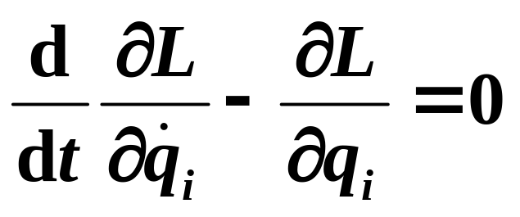

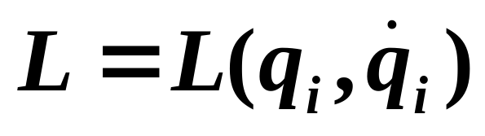
1. 拉格朗日形式
在经典力学中，满足一定条件的动力学系统的运动方程可以表为拉格朗日方程
其中q_{i}为广义坐标， 为广义速度，拉格朗日量L是广义坐标和广义速度的函数

Slide 6

例如在保守力场中运动的质点就是这种系统，其中
L=T−V
T是粒子的动能，V是势能。对某些非保守系统，只要我们能够找出一个函数 ，使该系统的运动方程化为拉格朗日形式，就可以用分析力学的一般理论来研究该系统的运动。

Slide 7
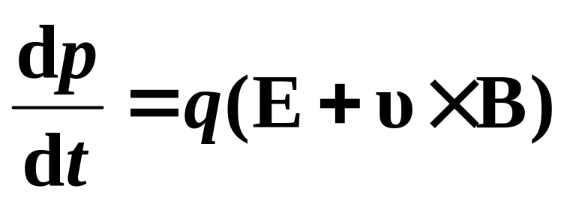
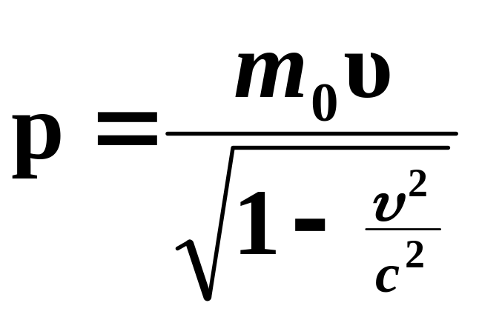
电磁场中带电粒子的运动方程
此式在相对论情形仍然成立，其中粒子的动量p是

Slide 8
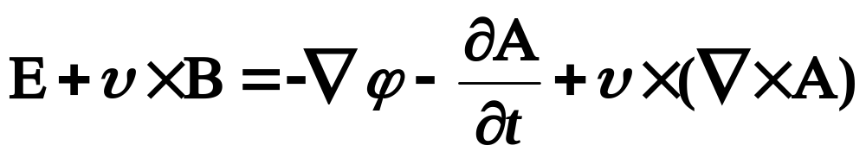
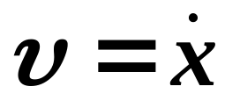

现在我们探讨能否找到一个拉格朗日量L使运动方程化为拉氏方程的形式？
在拉氏形式中，坐标 x 和速度 是独立变量，▽算符不作用在υ的函数上，因此

Slide 9
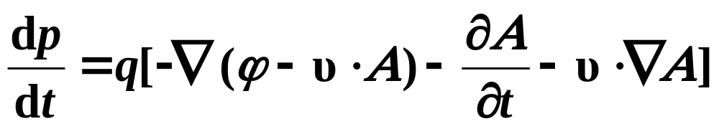
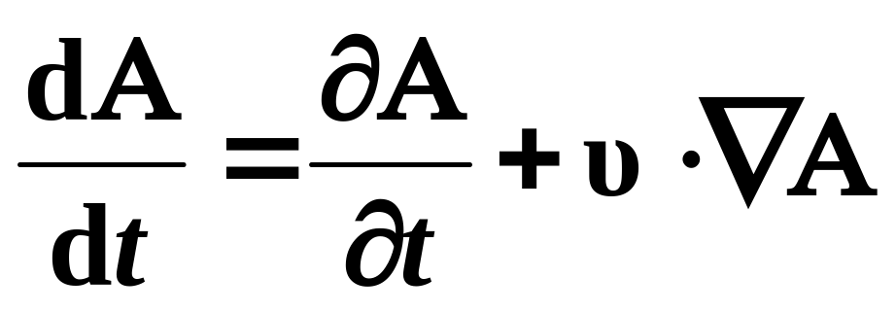
由于粒子运动，在时间dt有位移dx，由此引起矢势A有增量dx∙▽A 。因此，作用于粒子上的矢势总变化率为

Slide 10

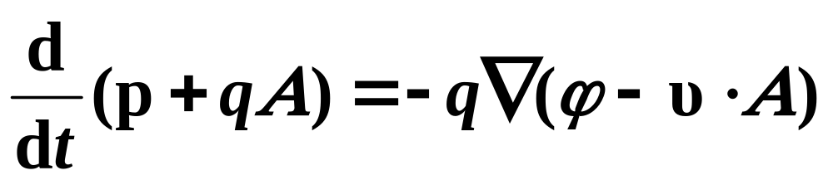
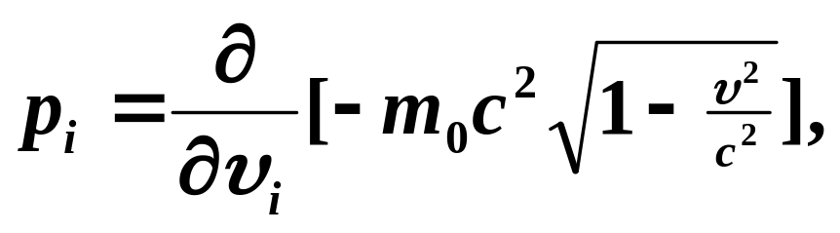
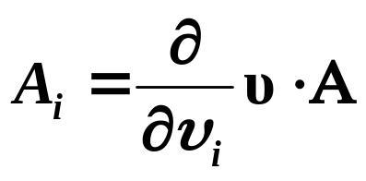
注意到动量p和矢势A可以分别写为

Slide 11
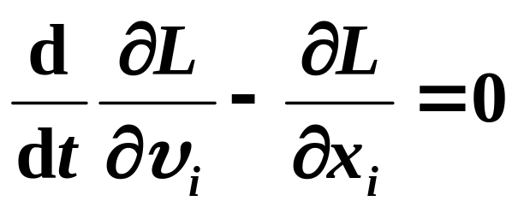
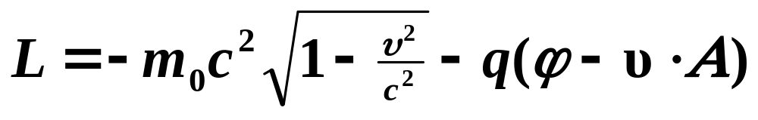
运动方程可以写为拉氏形式
其中拉格朗日量L为

Slide 12
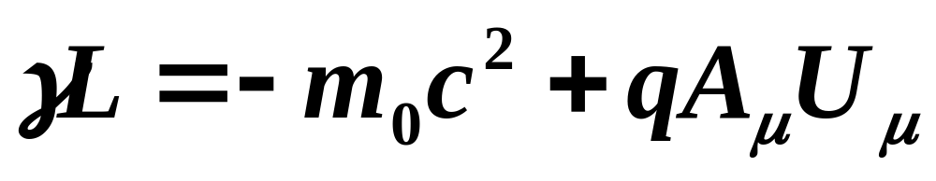
现在我们考察L的变换性质。把上式乘以γ=(1-υ²/c²)^{-1/2}得
四维速度矢量
洛伦兹不变量
洛伦兹不变量

Slide 13
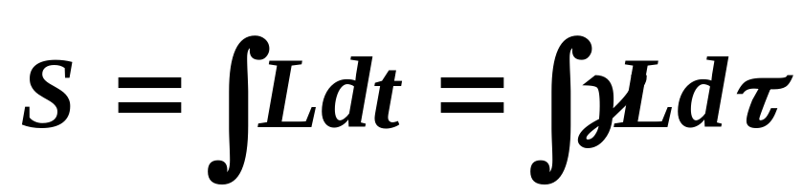
在分析力学中，拉氏量对时间的积分是作用量
固有时
洛伦兹不变量
洛伦兹不变量
作用量的洛伦兹不变性在现代物理学中有重要意义，这种不变性常常是找出一个物理系统的拉格朗日函数的重要依据。

Slide 14
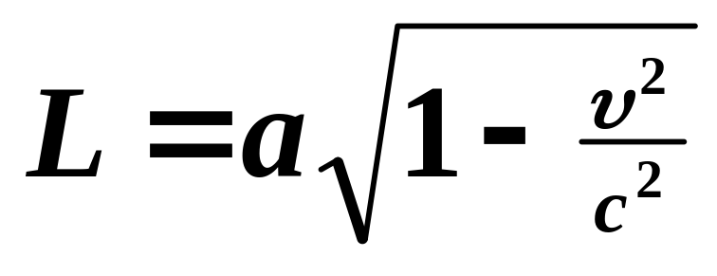
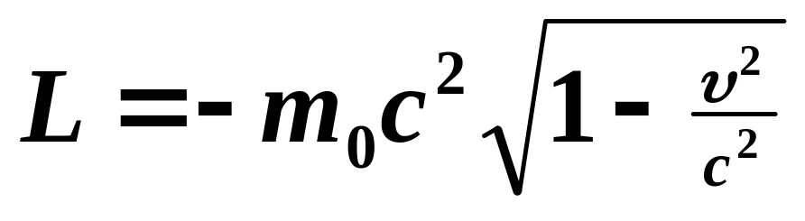
下面我们说明从S的不变性就可以基本上确定带电粒子拉格朗日函数的形式。
自由粒子情形。粒子的状态由速度确定。和粒子速度有关的协变量是四维速度U_{µ}，而由U_{µ}只能构成一个不变量U_{µ}U_{µ}=-c²。因此，γL只能是一个洛伦兹不变常量a，由此得
当υ<<c时，上式应趋于非相对论的动能（除了可能有附加常数之外），由此得a=－m₀c²，因而自由粒子的拉格朗日函数为

Slide 15
当粒子在电磁场内运动时，除了U_{µ}之外，L还依赖于四维势A_{µ}或电磁场张量F_{μν}。由粒子的四维速度U_{µ}与电磁场的四维势A_{µ}可构成一个不变量U_{µ}A_{µ} ，因而γL可以含有一项bU_{µ}A_{µ}，b为一待定常数。
在静电场中，当粒子运动速度υ<<c时，这项应等于粒子在静电场中的负位能-eϕ，由此定出b=e。根据协变性要求，确定带电粒子在电磁场中运动的拉格朗日量为

Slide 16
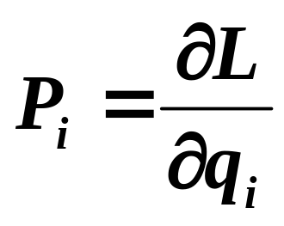
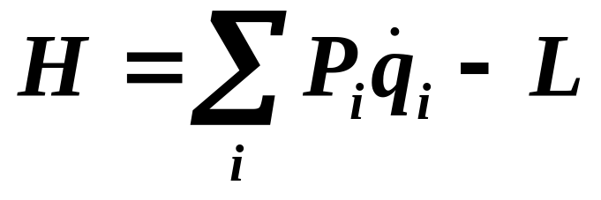
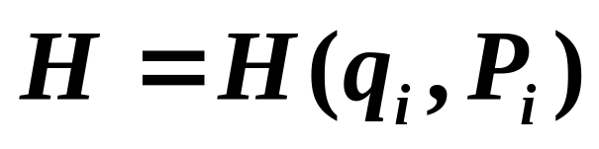
2 哈密顿形式
对于用拉氏量L描述的动力学系统，广义动量P_{i}定义为
P_{i}也称为与广义坐标q_{i}共轭的正则动量。系统的哈密顿量为
H是广义坐标q_{i}和广义动量P_{i}的函数

Slide 17
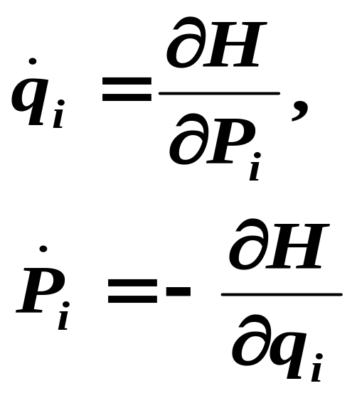
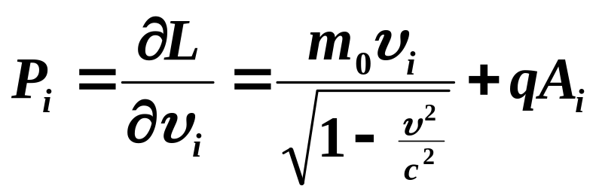
用哈密顿量可以把运动方程表为正则形式
回到电磁场中的带电粒子运动情形
正则动量P

Slide 18
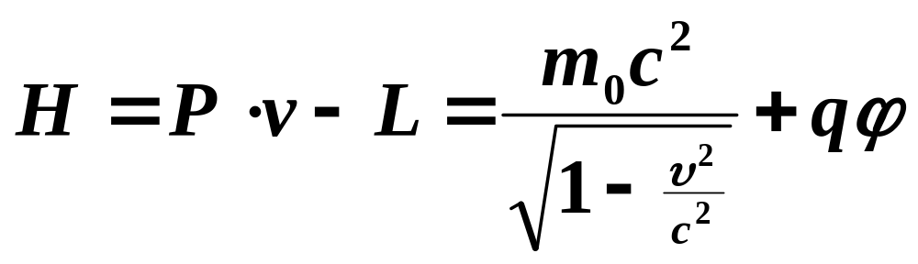
即
P=p+qA
式中p是粒子的机械动量。在电磁场中粒子的正则动量不等于它的机械动量，而是附加上一项qA。
带电粒子的哈密顿量为

Slide 19
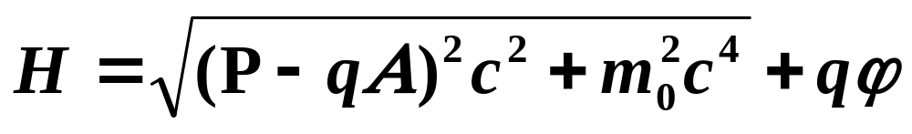
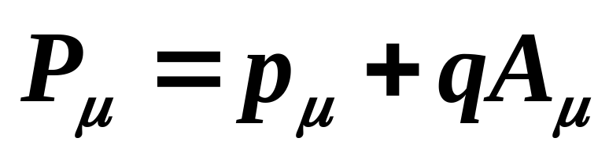
但H应该用正则动量p而不是用速度υ表出
右边第一项是粒子的运动能量W（包括静止能量），因而H对应于P_{µ}+qA_{µ}的第四分量。引入四维正则动量

Slide 20
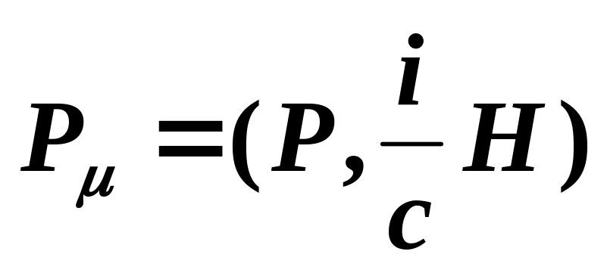
则哈密顿量与P_{µ}的第四分量 相联系
不难验证哈密顿方程相当于原运动方程

Slide 21
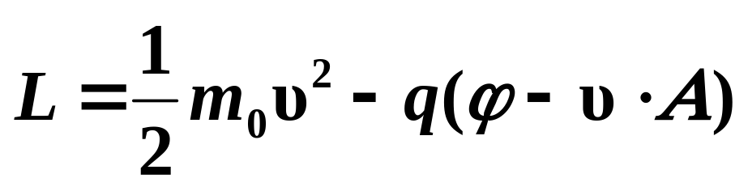
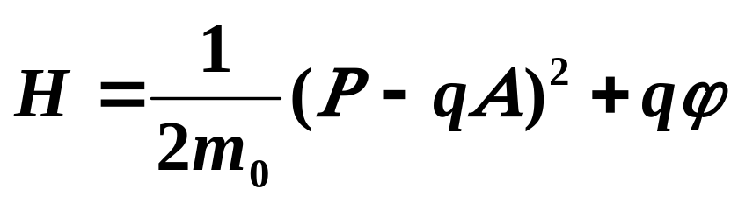
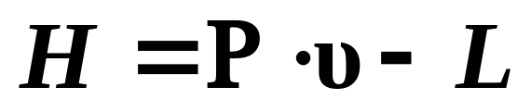
3．非相对论情形
当υ<<c时，以上给出的拉格朗日量和哈密顿量就变为非相对论情形下相应的量
拉氏量当υ<<c时变为(除去一个不重要的附加常量)
哈密顿量式变为
H和L 仍满足关系式

